Slide 1
SpaceWar

Slide 2
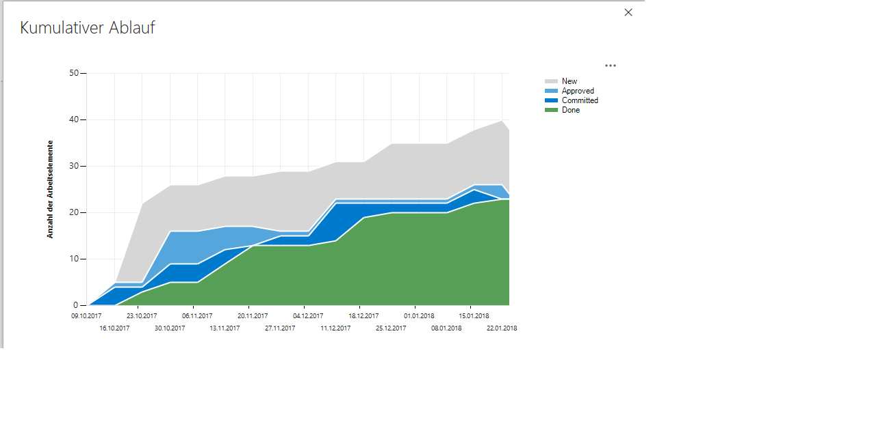

Slide 3
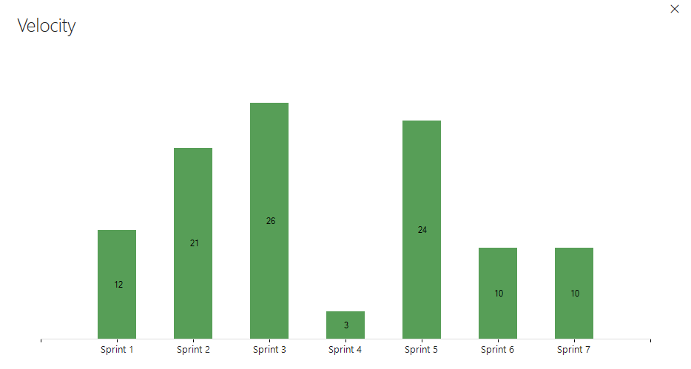

Slide 4
Negativ Positiv
Dem Tool fehlte für uns die Möglichkeit Aufgaben ohne Zuweisung zu erzeugen(also kein Backlog-Item)
Manchmal nicht konsequent genug mit dem Projektmanagmenttool gearbeitet
Gute Struktur
Konnte 1:1 umgesetzt werden
Keine Probleme bei Kommunikation
Sprints konnten gut eingehalten werden

Slide 5
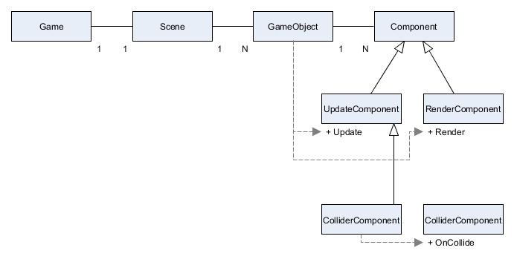

Slide 6
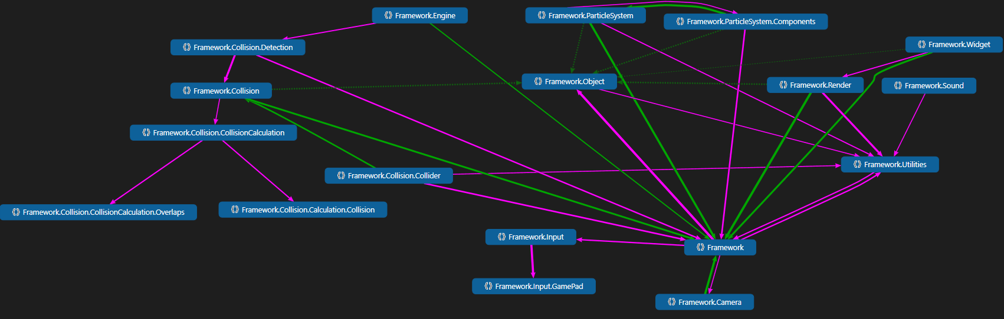
Codemap Framework

Slide 7
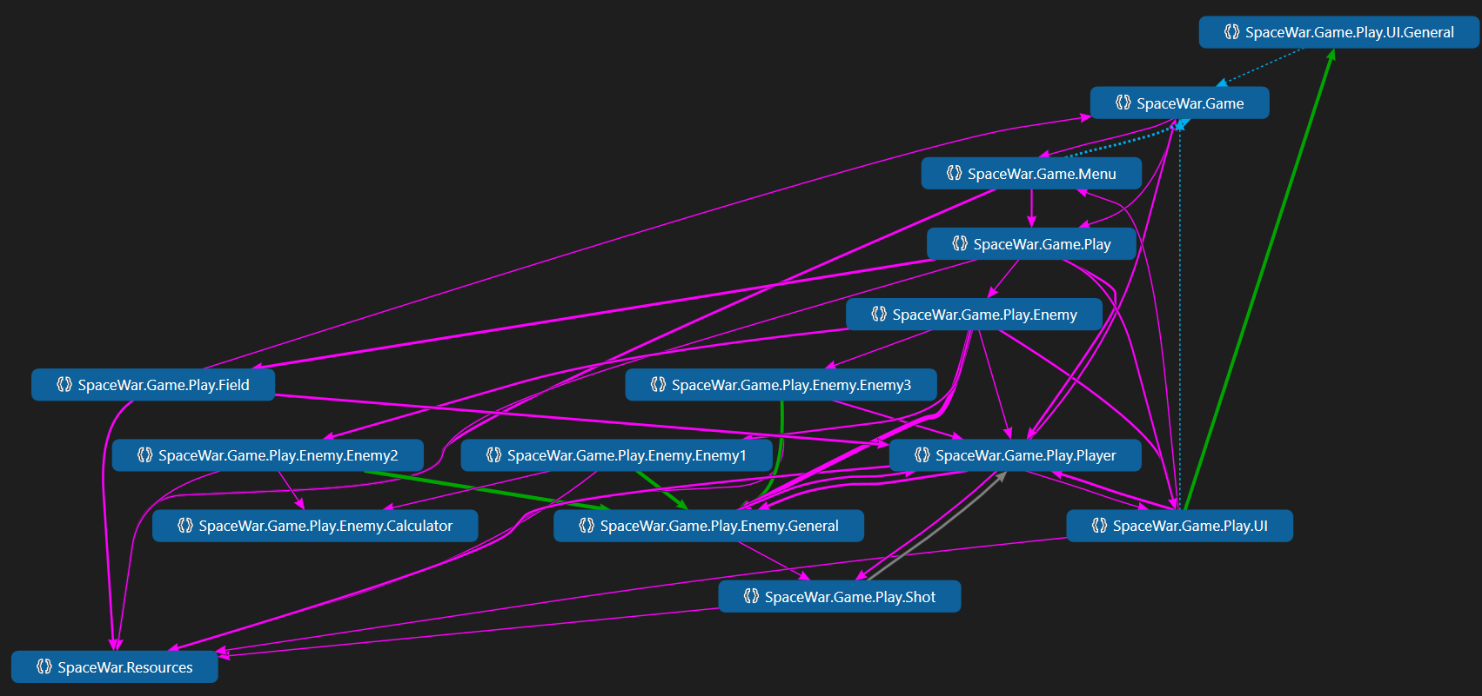
Codemap Game

Slide 8
Unittests
Hauptsächlich zum Testen des Frameworks
Am nützlichsten für die Transformation-Klasse

